Slide 1

RESMÎ YAZIŞMALARDA UYGULANACAK USUL VE ESASLAR Şube Müdürü Dilek ODABAŞI

Slide 2
YAZI TİPİ VE HARF BÜYÜKLÜĞÜ
Hazırlanan belgelerde “Times New Roman” veya “Arial” yazı tipi normal yazı stilinde kullanılır.
Harf büyüklüğünün Times New Roman için 12 punto, Arial için 11 punto olması esastır.
Ancak gerekli hâllerde yazı alanında harf büyüklüğü 9 puntoya, iletişim bilgileri kısmında ise 8 puntoya kadar düşürülebilir.
Belge eklerinde farklı yazı tipi ve harf büyüklüğü kullanılabilir.

Slide 3
YAZI ALANI
Fiziksel ortamda oluşturulan belgelerde dosyalama işlemi yapmak ve sayfa kenarlarının yıpranmasını önlemek amacıyla bırakılan kenar boşlukları 2,5 cm’den; üst, sol ve sağ kenar için 1,5 cm’ye indirilmiştir.
Bu değişiklikle 2. sayfaya taşan belgelerin tek sayfada görüntülenmesi ve tasarruf sağlanması amaçlanmıştır.
Sayfa alt kenarından da azami olarak 0,5 cm boşluk bırakılması uygun olacaktır.

Slide 4
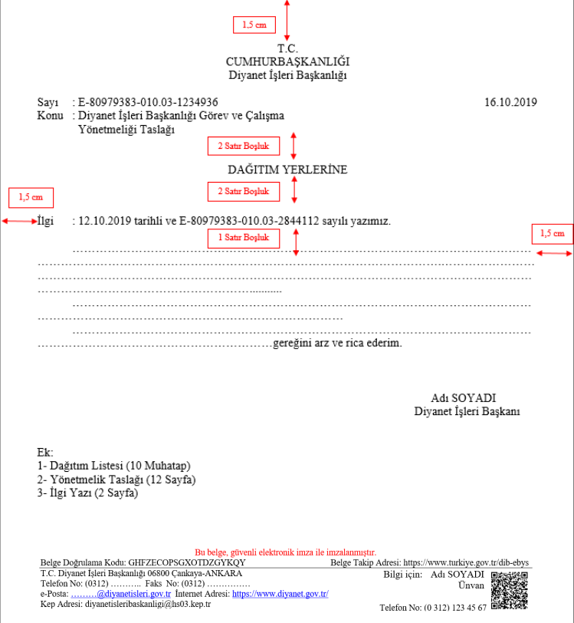

Slide 5
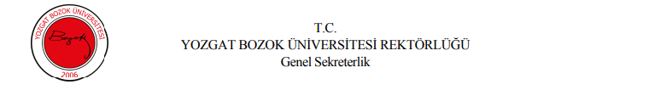
BAŞLIK
Belgenin başlık alanı en fazla 4 satır olacak şekilde düzenlenebilmektedir
İlk satırda T.C. ibaresi kullanılmalıdır.
İkinci satırda yer alan idare adının tamamı büyük harflerle yazılmalıdır.
Üçüncü satırda yer alan birim adının ilk harfleri büyük diğer harfleri küçük yazılmalıdır.

Slide 6
YANLIŞ KULLANIM | DOĞRU KULLANIM
T.C. FEN-EDEBİYAT FAKÜLTESİ DEKANLIĞI | T.C. YOZGAT BOZOK ÜNİVERSİTESİ REKTÖRLÜĞÜ Fen-Edebiyat Fakültesi Dekanlığı

Slide 7
SAYI
Belgelerde sayı bulunması zorunludur.
“Sayı:” sırasıyla; belgenin hazırlanma süreçlerini ifade eden elektronik ortam için “E”,
Zorunlu hâller için “Z” ,
Olağanüstü durumlar için “O” ibarelerinden uygun olanı, DETSİS’te belirtilen Türkiye Cumhuriyeti Devlet Teşkilatı Numarası, standart dosya planı kodu ile kayıt numarasından oluşur ve bunların arasına kısa çizgi işareti (-) konulur Belgenin hazırlanma süreci-DETSİS kodu-standart dosya planı kodu belge kayıt numarası sıralamasından oluşan sayı bölümünün, elektronik ortamda güvenli elektronik imza ile imzalanan belge üzerinde yer alabilmesi için belgenin hazırlandığı anda sayı verilmesine yönelik düzenleme yapılmıştır.

Slide 8
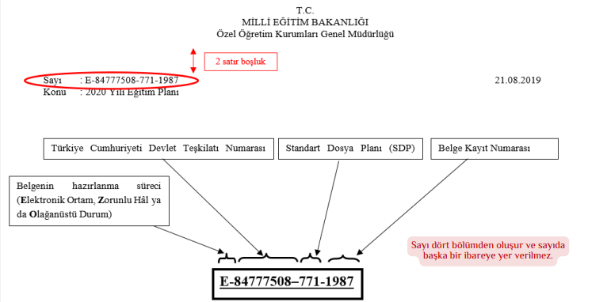

Slide 9


Slide 10
TARİH
Tarih alanında sadece nokta (.) işareti kullanılmalıdır (08.01.2026). Ay adı harfle yazılmak istenildiğinde ise sadece ilk harfi büyük olacak şekilde yazılmalıdır (08 Ocak 2026).

Slide 11
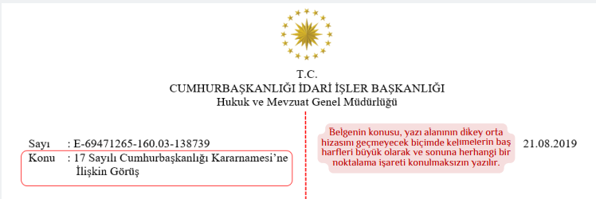
KONU
Konu, belgenin içeriği hakkında kısa ve öz bilgi vermelidir.
Belgenin konusunda yer alan kelimelerin baş harfleri büyük yazılmalı ve konunun sonunda herhangi bir noktalama işareti kullanılmamalıdır.

Slide 12
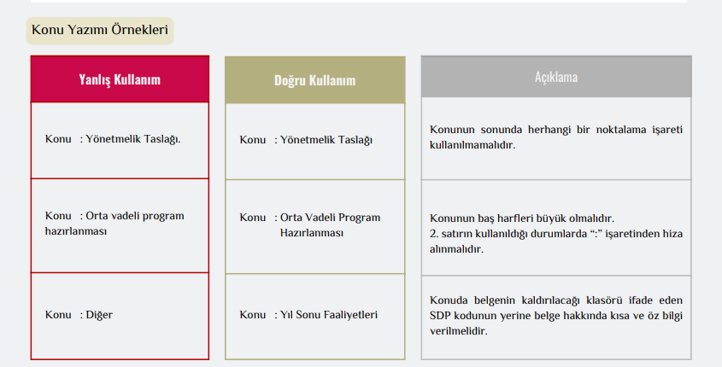

Slide 13
MUHATAP
Muhatap, belgenin gönderileceği yeri ifade etmektedir.
Muhatap alanında, belgenin gönderileceği idare bilgisinin alt satırında parantez içinde “(…)” bağlı ilgili idareye veya birime yer verilebilmektedir.
Bu şekilde hazırlanan belgelerde, metin kısmının arz veya rica ile bitirilmesi ilk satırda yer alan idareye göre belirlenmelidir.

Slide 14
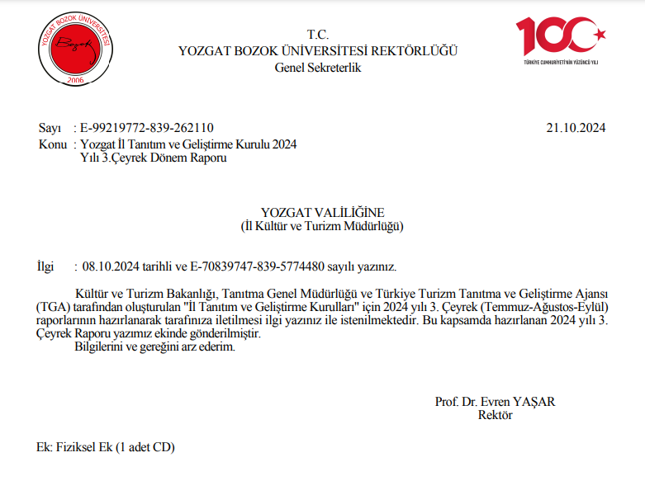

Slide 15
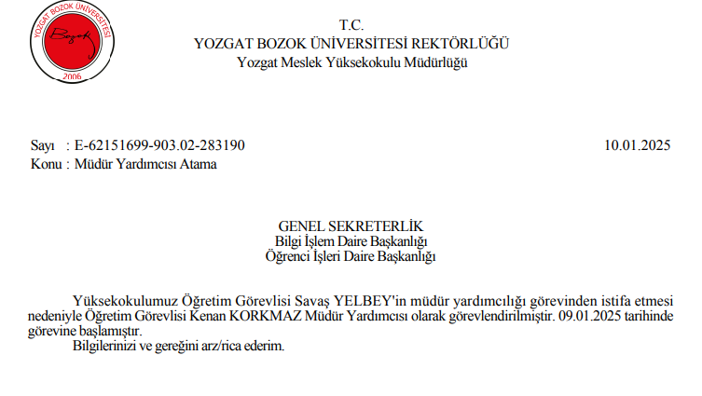

Slide 16
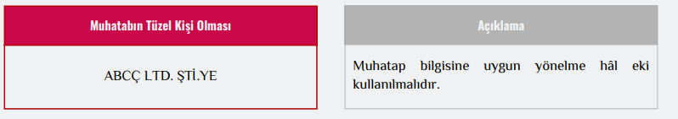
Muhatabın Tüzel Kişi Olması Durumu
Tüzel kişiler için Merkezi Sicil Kayıt Sistemi (MERSİS) kayıtları kullanılmalıdır. MERSİS kayıtlarında tüzel kişi adının kısaltılmış hali mevcutsa muhatap bilgilerine kısaltma yazılmalıdır.

Slide 17
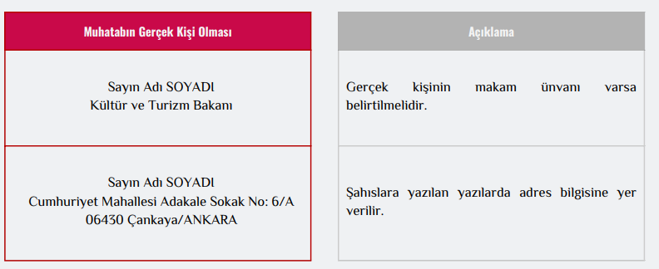
Muhatabın Gerçek Kişi Olması Durumu
Muhatabın gerçek kişi olması durumunda, ad ve soyadı bilgilerinde kısaltma kullanılmamalıdır.

Slide 18
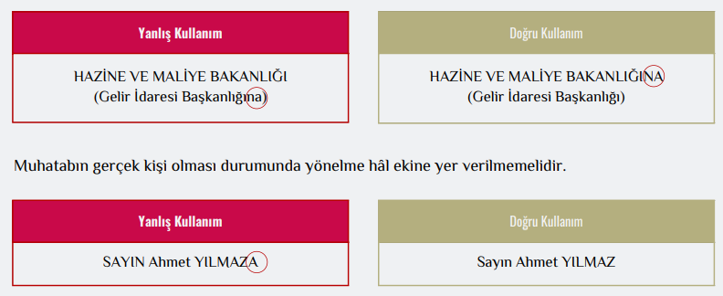
Muhatap Yazımında Sık Yapılan Hatalar
Muhatap bölümünde ilk satırda ve idare ismi dikkate alınarak yönelme hâl eki kullanılmalıdır.

Slide 19
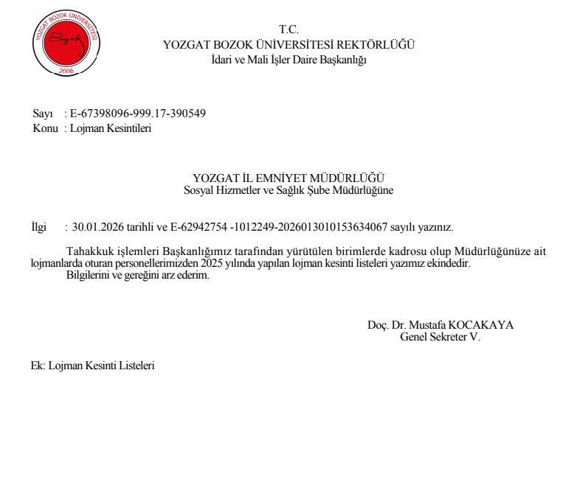

Slide 20
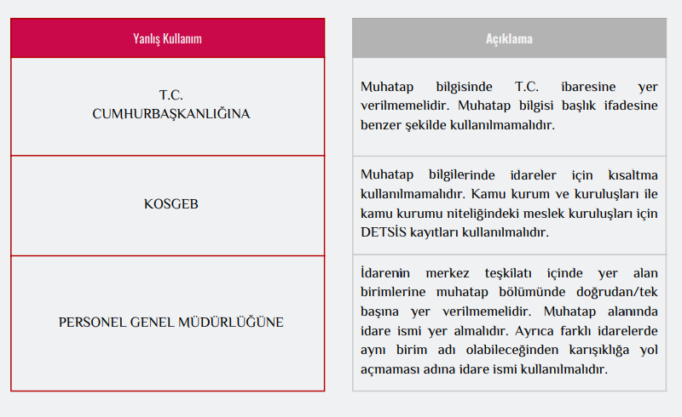

Slide 21
İLGİ
İlgi, iki yana yaslı olarak yazılan ve birden fazla olduğunda belgelerin tarih sırasına göre kronolojik düzenlendiği alandır.
İlgi tutulan belgelerden yazı içinde bahsedilmelidir.
İlgide, ilgi tutulan belgeyi gönderen idarenin adı ile belgenin tarihi ve sayısı belirtilir.
Ancak ilgi tutulan belgenin, muhatap idarenin daha önce gönderdiği bir belge veya muhatap idareye daha önce gönderilen bir belge olması durumunda idare adı belirtilmez.
İlgi tutulan belgenin muhatapta olmaması durumunda, belge muhataba ek olarak iletilmelidir.

Slide 22
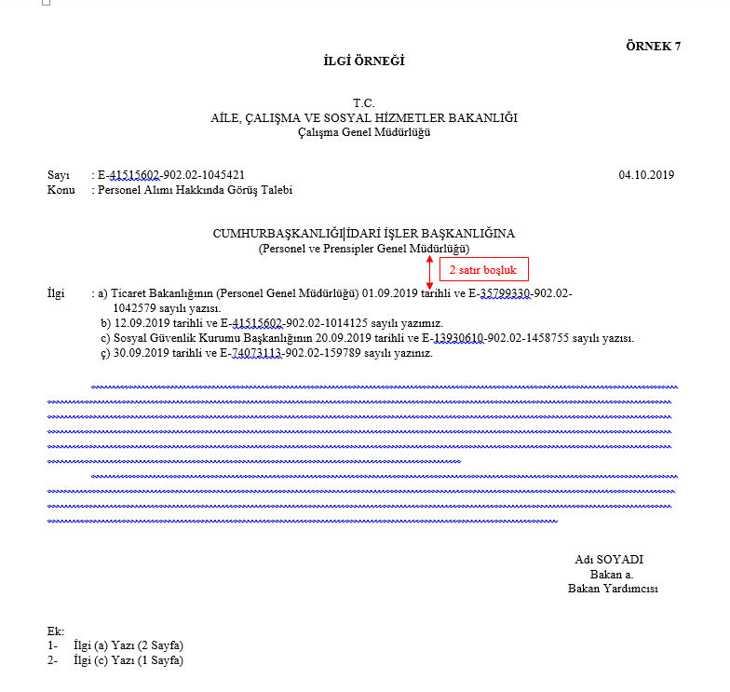

Slide 23
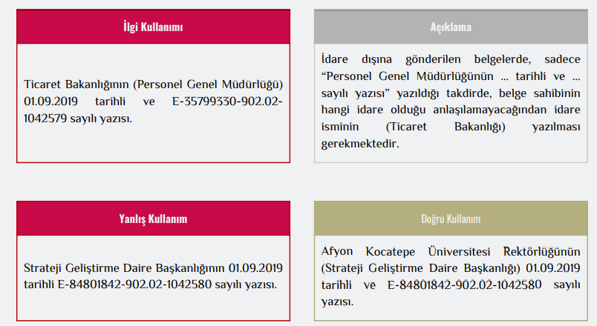

Slide 24
İlgi
Gerçek kişi ve tarih bilgisi bulunmayan başvuru/dilekçe ilgi tutulmak istendiğinde, ilgi bölümü “İsimsiz ve tarihsiz başvuru/dilekçe.” biçiminde yazılır. Söz konusu başvurunun/dilekçenin işleme alınıp alınmayacağı ilgili mevzuat hükümlerine göre değerlendirilir.
İlgide belirtilen belge, gerçek kişiden geliyorsa ilgi bölümü “…’ın … tarihli başvurusu/dilekçesi.” biçiminde yazılır. Ancak belgenin muhatabı, ilgi tutulan başvurunun veya dilekçenin sahibi ise ilgi bölümünde gerçek kişinin isim bilgisine yer verilmez.

Slide 25
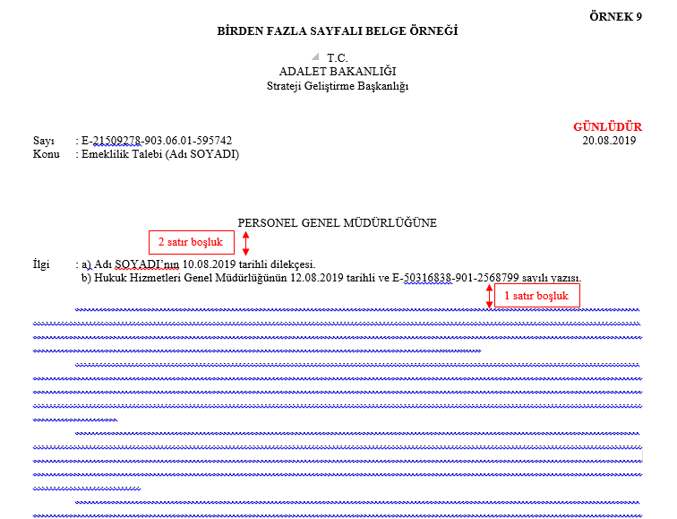

Slide 26
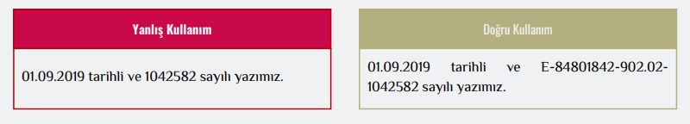
İlgi Tutulan Belge Sayısının Yazımı
İlgi olarak eklenen belgenin sadece kayıt numarası yazılmamalı, belgenin hazırlanma süreci ve ait olduğu idare/birim bilgisine de erişilebilmesi amacıyla 4 bölümden oluşan sayı, bütünüyle yazılmalıdır.

Slide 27


Slide 28
METİN
Metin alanı, “Muhatap” veya varsa “İlgi” ile “İmza” arasındaki kısımdır.
Birden fazla sayfa tutan üst yazılarda sayı, tarih, konu, muhatap ve ilgi bilgilerine sadece ilk sayfada; imza, ek ve dağıtım bilgilerine ise sadece son sayfada yer verilir
Metin içinde geçen sayılar, rakamla veya harfle yazılabilir. Gerekli görülmesi hâlinde sayılar rakamla yazıldıktan sonra parantez içinde harfle de gösterilebilir.
Dört ve dörtten çok haneli sayılar sondan sayılmak üzere üçlü gruplara ayrılarak yazılır ve araya nokta (.) işareti konulur (Örnek: 1.452; 25.126; 326.197). Sayılarda kesirler virgül (,) ile ayrılır

Slide 29
Belge, Türk Dil Kurumu tarafından hazırlanan Yazım Kılavuzu ve Türkçe Sözlük’ün güncel yayımı esas alınarak dil bilgisi kurallarına göre anlamlı ve özlü olarak yazılır. Belge içinde zorunlu olmadıkça yabancı kelimeye yer verilmez, verildiği durumda ise parantez içinde anlamı belirtilir. Ancak muhatabı yabancı ülke veya uluslararası kuruluş olan resmî yazışmalarda yabancı dil kullanılabilir. Bu durumda belge varsa uluslararası yazışma usullerine göre hazırlanabilir. Ayrıca yabancı dille yazılan belgenin Türkçe tercümesi oluşturulur ve yabancı dille hazırlanan belge ile ilişkilendirilerek saklanır.
Metin içinde yer alan alıntılar tırnak içinde ve/veya eğik (italik) olarak yazılabilir.
Metin içinde harfler kullanılarak maddelendirmeye/numaralandırmaya ihtiyaç duyulduğunda, Türk alfabesinde yer alan bütün küçük harfler kendilerinden sonra kapama parantez işareti “)” konularak kullanılır.

Slide 30
Metin içinde kısaltma kullanılacak ise ifadenin ilk kullanıldığı yerde açık biçimi, sonra parantez içinde kısaltılmış biçimi yazılır (Örnek: Türkiye Büyük Millet Meclisi (TBMM), Kayıtlı Elektronik Posta (KEP)).
Yazışma yapan makamlar arasındaki hiyerarşi yönünden alt makamlara “… rica ederim.”, üst ve aynı düzeydeki makamlara “… arz ederim.” ibaresiyle bitirilir.
Üst, aynı düzey ve alt makamlara birlikte dağıtımlı olarak yapılan yazışmalar “… arz ve rica ederim.” veya “… arz/rica ederim.” ibaresiyle bitirilir.
Muhatap kısmında ikinci satırda parantez içerisinde birim veya idare ismi belirtilen yazışmalar, birinci satırda yer alan muhatap idare dikkate alınarak arz veya rica ibarelerinden uygun olanı ile bitirilir.

Slide 31
Belge, imza yetkisini devreden makam adına imzalandığında, yetkiyi devreden makamın hiyerarşik durumu dikkate alınarak arz veya rica ibarelerinden uygun olanı ile bitirilir.
Muhatabı gerçek kişi olan yazışmalar “Saygılarımla.”, “İyi dileklerimle.” veya “Bilgilerinize sunulur.” ibareleriyle bitirilebilir.

Slide 32
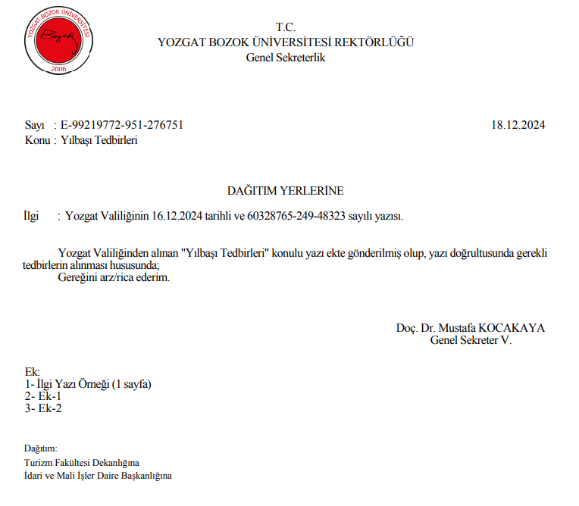

Slide 33
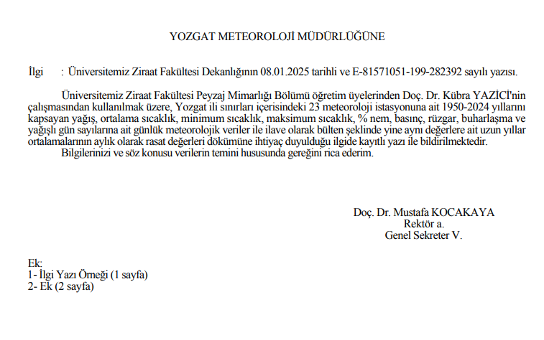

Slide 34
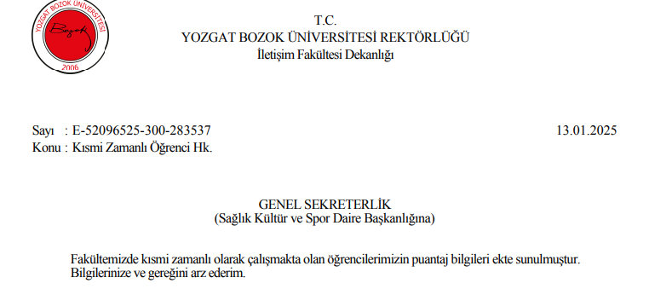

Slide 35
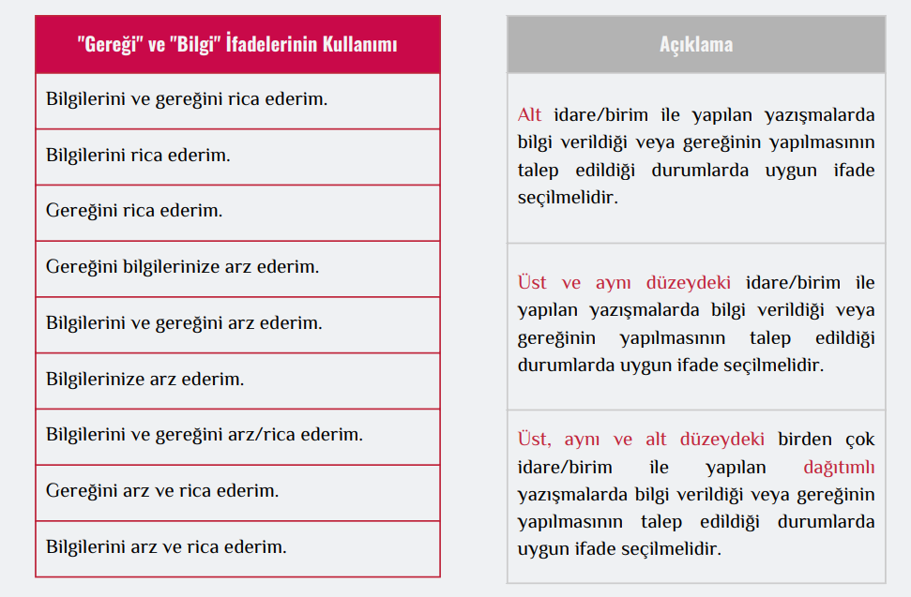

Slide 36
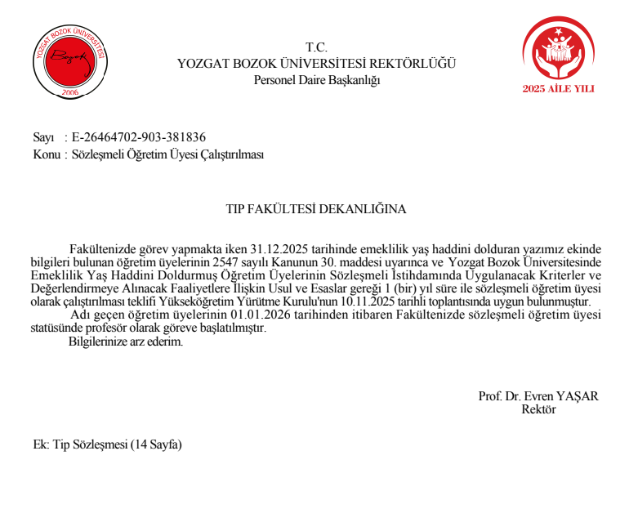

Slide 37
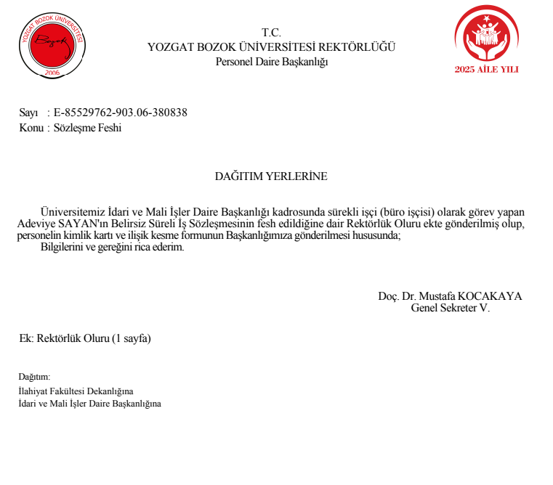

Slide 38
Metin İçinde İlgi Gösterimi
Metnin ilk paragrafında ilgide yer alan belgeler hakkında kısa ve öz bilgi verilmelidir.
Metin içindeki ilgi gösteriminde aşağıdaki örnekler dikkate alınmalıdır:
İlgi tek ise: -İlgi’de kayıtlı yazı
İlgi birden fazla ise:
-İlgi (a)’da kayıtlı yazı
-İlgi (a) ve (b)’de kayıtlı yazı
-İlgi (b-ç-e)’de kayıtlı yazı

Slide 39
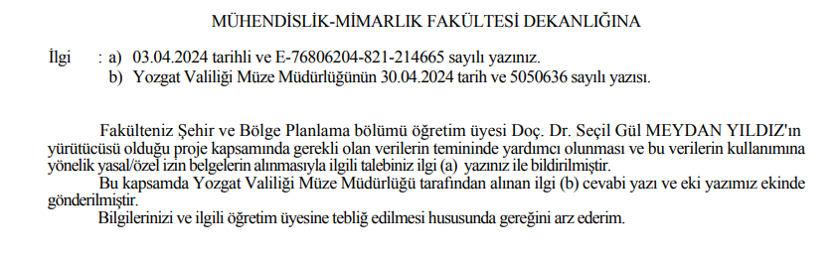

Slide 40
Metin İçinde Ek Gösterimi
Metin içinde ekten bahsedilirken kısa ve öz bilgi verilmelidir. Metindeki eklerin gösteriminde aşağıdaki örnekler dikkate alınmalıdır:
Ek tek ise:
-Ekli liste -Ek’te yer alan
Ek birden fazla ise:
-Ek-1’de belirtilen
-Ek-1, 2 ve 3’te yer alan listelerde

Slide 41
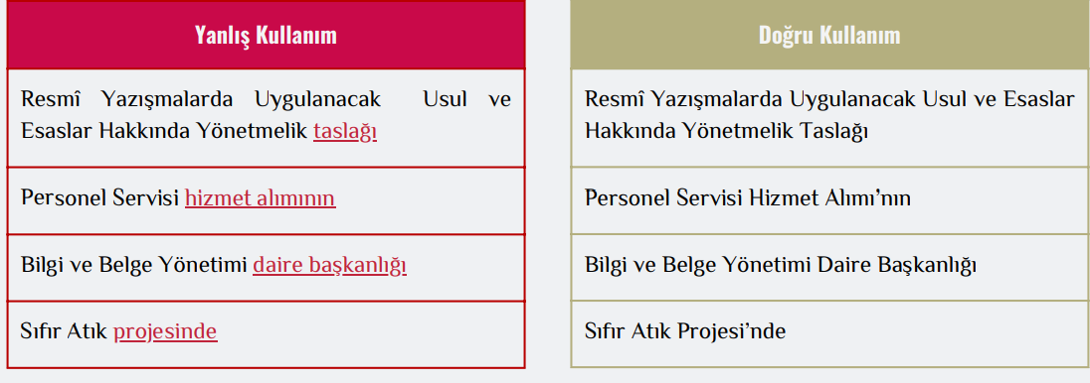
Metin İçindeki Yazım Kuralları
Metin alanında bir toplantı, yer, mekân, idare, birim, ihale, proje vb. adlarının devamına getirilen kelimeler özel isme dâhil olmaktadır.
Söz konusu kelimeler de tıpkı özel ismin diğer kısmı gibi ilk harfi büyük yazılmalı ve sonuna gelen ek gerekliyse kesme işaretiyle ayrılmalıdır.

Slide 42
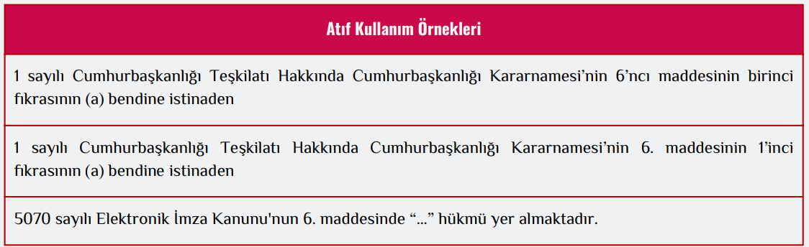
Metin İçinde Mevzuata Atıf Yapılması
Resmî yazılarda, herhangi bir mevzuat düzenlemesine sıklıkla atıflar yapılmaktadır. Metinde yapılabilecek atıf örnekleri aşağıda belirtilmektedir:

Slide 43
Metin İçinde Dikkat Edilmesi Gereken Anlatım Bozuklukları
Çok uzun cümleler kurulması (4-5 satırlık)
Cümle ögelerinin (özne-tümleç-nesne-yüklem) eksik olması
Resmî anlatımı sağlamak amacıyla aynı anlama gelen veya birbirini çağrıştıran ifadelerin aynı cümle içinde kullanımı
Aynı veya benzer seslerin (harflerin) sık tekrar etmesi (ve bağlacının aynı cümle içinde çok fazla kullanılması gibi)

Slide 44
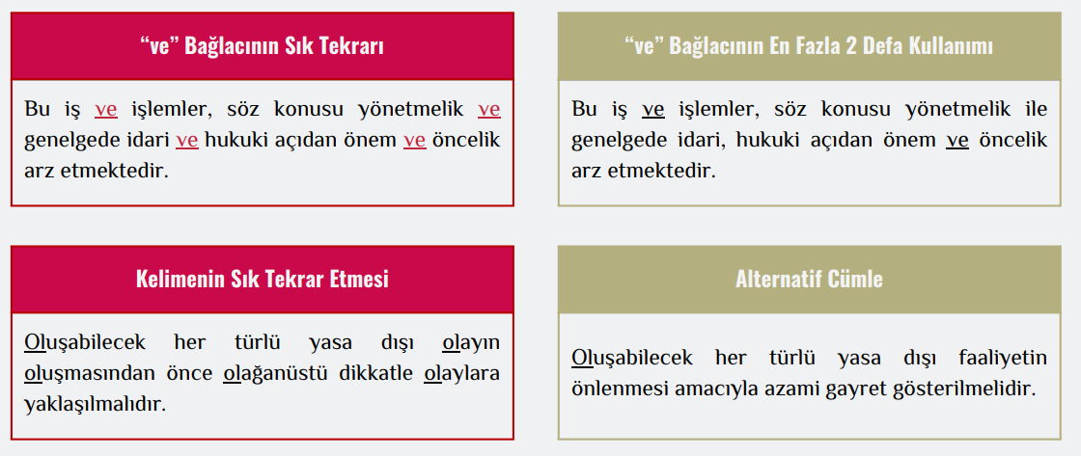
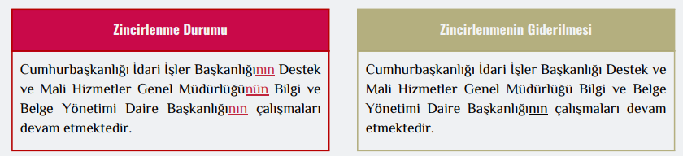

Slide 45
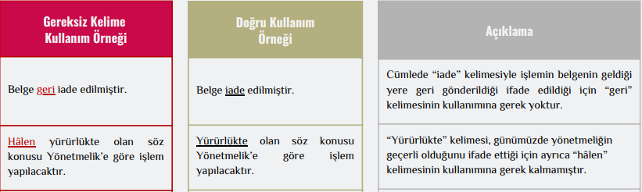

Slide 46
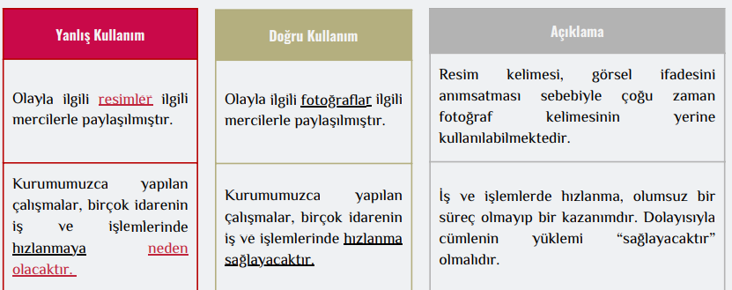

Slide 47
İmza Bölümünde Ünvan Kullanımı
İmza bölümünde imza atacak yetkili makamın adı, soyadı ve ünvanı açık yazılmalıdır. Sadece akademik ünvanlar ile askeri rütbelerde kısaltma kullanılmalıdır.
Ünvan yazımında, atama kararında yer alan görev ünvan bilgisi esas alınmalıdır.

Slide 48
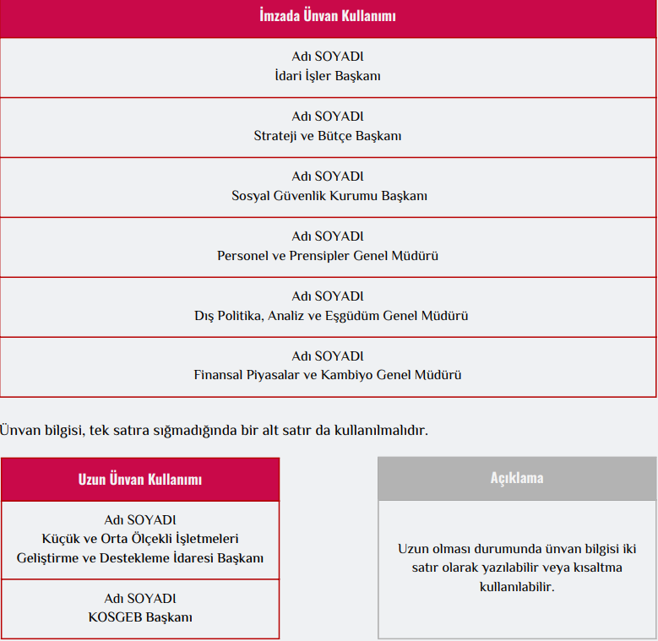

Slide 49
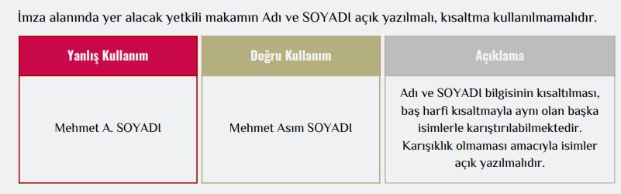

Slide 50
Cumhurbaşkanlığı ile Yapılacak Yazışmalarda İmzacıların Seçimi
Cumhurbaşkanlığına bağlı idarelerce Cumhurbaşkanlığına gönderilecek yazılar idarenin en üst yöneticisi,
Üniversitelerce hazırlanan yazılar rektör, tarafından imzalanır.

Slide 51
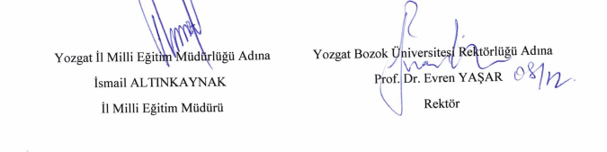
İmza Bölümünde İki veya Daha Fazla Yetkilinin Seçilmesi
İki Yetkilinin Birlikte İmzaladığı Belge;
2 imzalı belgelerde üst makamın bilgilerinin sağ kısımda yer alması gerekmektedir.
HİYERARŞİ

Slide 52
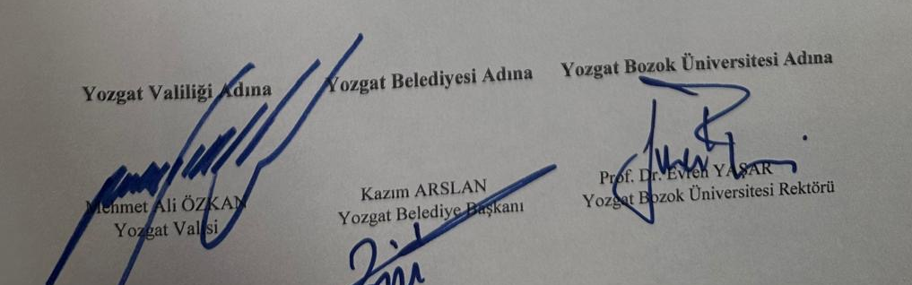
İmza Bölümünde İki veya Daha Fazla Yetkilinin Seçilmesi
İkiden Fazla Yetkilinin Birlikte İmzaladığı Belge
3 veya daha fazla makamın imzaladığı belgelerde hiyerarşi yönünden alt ünvan sahibi sağ başta olmak üzere hiyerarşik olarak sağdan sola doğru sıralama yapılmalıdır.
HİYERARŞİ

Slide 53
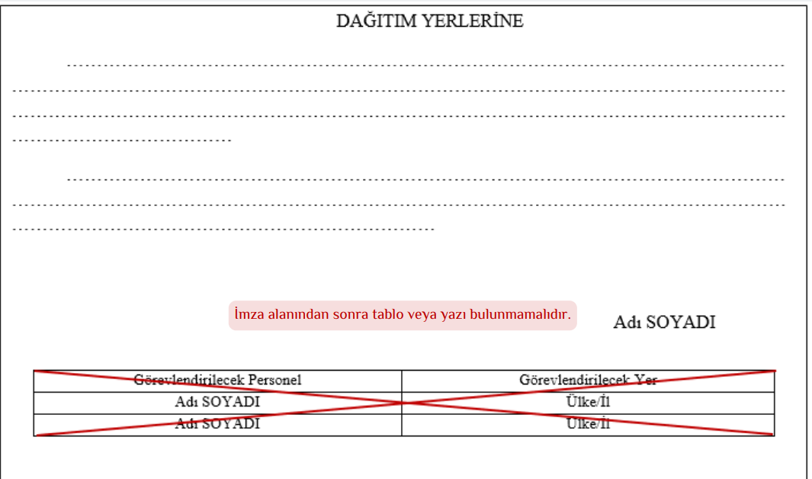
İmza Alanından Sonra Yazı veya Tablo Bulunmaması
İmzadan sonra belge içeriğine ait metnin devamı niteliğinde yazı veya tablo olmaması gerekmektedir.
İmzadan sonraki alanın kullanılmak istenmesi durumunda, söz konusu bilgi metin alanında alfabenin tüm harfleri kullanılarak maddelendirilmeli veya bilgi dokümana dönüştürülerek ek yapılmalıdır.

Slide 54
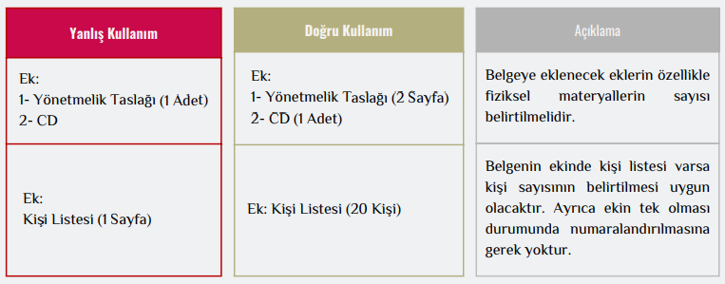
EK
Ek bilgisinde sadece sayfa sayısı verilmesi yerine ekin niteliği hakkında sayısal bilgi verilmelidir.
Örneğin, excel formatında oluşturulan bir personel listesinin sayfa sayısı net olmayacağından kişi sayısının belirtilmesi uygun olacaktır

Slide 55

İlgi tutulan belgenin ek olarak iletilmesi durumunda, belgenin varsa fiziksel ekleri ayrıca belirtilmelidir.

Slide 56
Belgeye ek olarak eklenecek elektronik dosyalar, Kamu Bilgi Sistemlerinde Birlikte Çalışabilirlik Esaslarına veya uluslararası standartlara uygun formatta olmalıdır.
Gönderilecek elektronik belge eklerinin muhatap idare tarafından açılabilmesi ve görüntülenebilmesi amacıyla bu formatların kullanılması gerekmektedir.
Belli uygulamalar için özel geliştirilmiş, uluslararası standartlara uygun olmayan formatlar kullanılmamalıdır.
Ek olarak eklenecek belgeler mümkün oldukça EBYS’de görüntülenebilecek formatlarda (pdf , word, excel vb.) olmalıdır.

Slide 57
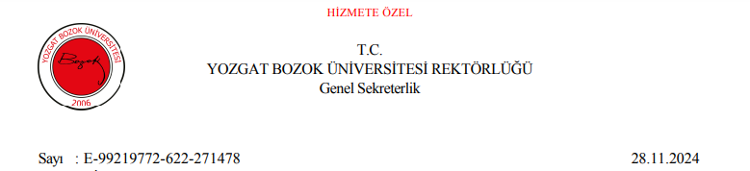
Belge ekinin gizlilik derecesi varsa üst yazının gizlilik derecesi ekin gizlilik derecesinden daha aşağı olmamalıdır.
Örneğin, ek olarak gizli bir belge eklendiğinde belgenin gizlilik derecesi “Gizli” olacak şekilde düzenlenmelidir.

Slide 58
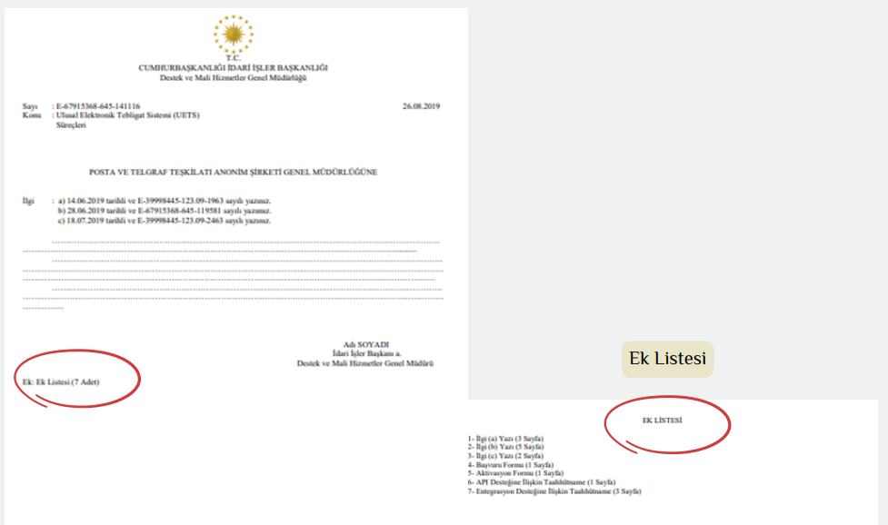
Sadece ek listesinden dolayı üst yazının bir sonraki sayfaya geçmesi durumunda ekler, “EK LİSTESİ” başlığı altında ayrı bir sayfada listelenmelidir ve üst yazının imza alanından sonra “Ek: Ek Listesi” şeklinde gösterilmelidir.

Slide 59
DAĞITIM
Aynı içerikli belgenin birden fazla muhataba gönderilmesi durumunda her bir muhatap için ayrı belge oluşturmak yerine “DAĞITIM YERLERİNE” hitaplı tek belge hazırlanmalıdır.
Dağıtım alanında muhataplar belirtilmelidir.
Dağıtım listesinin uzun olması durumunda ayrıca dağıtım listesi oluşturulabilmektedir.
“DAĞITIM YERLERİNE” hitaplı belgelerin görüntüsünde hitap değiştirilerek kurum isimlerinin yazılmaması gerekmektedir. Muhatap alanı değişime uğramadığı için belge özniteliklerini korumuş olacaktır.
Belgeyi, idareleri sınıflandırarak (bakanlıklar, valilikler, üniversiteler, kamu kurum ve kuruluşları ve benzeri) göndermek gerektiğinde “Dağıtım:” alanına daha önceden tanımlanan dağıtım planı yazılmalıdır.

Slide 60
DAĞITIM
Oluşturulan dağıtım planı, EBYS’lerde tanımlanıp kullanıma açılabilmektedir.
Dağıtım planlarının kullanımıyla birlikte muhatap idarelerin tek tek belirtilmesi sebebiyle üst yazının dağıtım listesinden dolayı uzamasının, muhataplar arasında bazı idarelerin unutulmasının ve harcanacak zaman kaybının önüne geçilmiş olacaktır.
Dağıtım listesinin uzun olması durumunda “Dağıtım:” ibaresinin alt satırına “Dağıtım Listesi” yazılmalıdır.
Muhatap idareler, “DAĞITIM LİSTESİ” başlığı altında belgenin devamında farklı bir sayfada veya belge ekinde belirtilmelidir

Slide 61
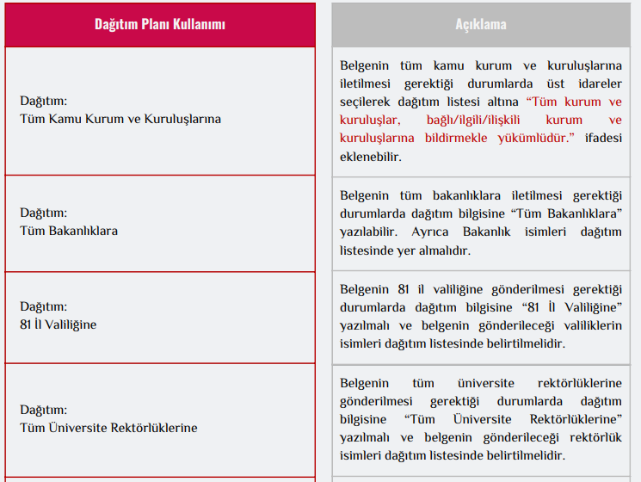

Slide 62
Dağıtım Listesi Sıralaması
Dağıtımlı belgelerde “Dağıtım Listesi” oluşturulurken gönderilmek istenilen muhatapların sıralaması aşağıdaki liste dikkate alınarak belirlenmelidir.
Cumhurbaşkanlığı
Türkiye Büyük Millet Meclisi Başkanlığı
Anayasa Mahkemesi Başkanlığı
Yargıtay Başkanlığı
Danıştay Başkanlığı
Sayıştay Başkanlığı
Uyuşmazlık Mahkemesi Başkanlığı
Bakanlıklar Yüksek Seçim Kurulu Başkanlığı
Hâkimler ve Savcılar Kurulu Başkanlığı
Cumhurbaşkanlığına Bağlı Kurum, Kuruluş ve Ofisler Bakanlıklara
Bağlı, İlgili ve İlişkili Kurum ve Kuruluşlar
Valilikler
Büyükşehir/İl Belediyeleri
Üniversiteler
Kaymakamlıklar
İlçe Belediyeleri
Kamu Kurumu Niteliğindeki Meslek Kuruluşları Kamu Kurumu Dışındaki Tüzel Kişiler Gerçek Kişiler

Slide 63
Dağıtım listesi hazırlanırken yukarıda belirtilen sıralama içinde yer alan aynı düzeydeki idareler kendi içinde alfabetik olarak sıralanmalıdır.
Dağıtım listesi ek yapılmak istenildiğinde üst yazı üzerinde “Ek:” başlığı altında yer almalıdır.
Dağıtım listesi, üst yazının devamında ayrı bir sayfada gösterildiğinde ise “Dağıtım:” başlığının altında “Dağıtım Listesi” şeklinde gösterilmelidir.

Slide 64
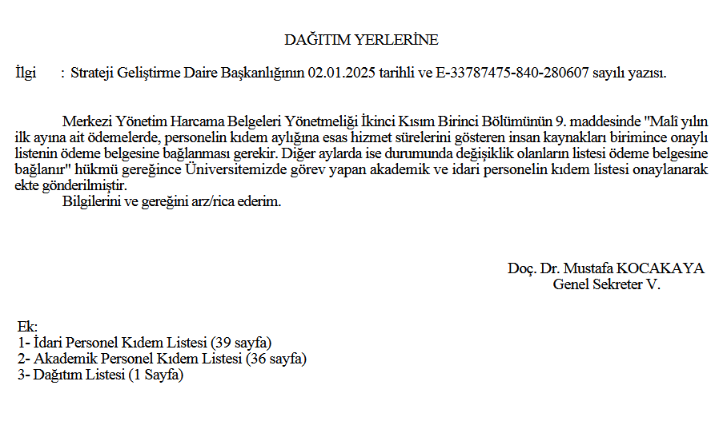

Slide 65
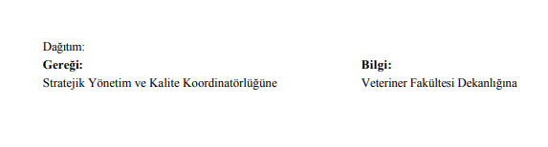
Dağıtımlı belgenin muhatap idarelerce bağlı, ilgili ve ilişkili idarelere iletilmesi istendiğinde bu ibare kullanılmalıdır.

Slide 66
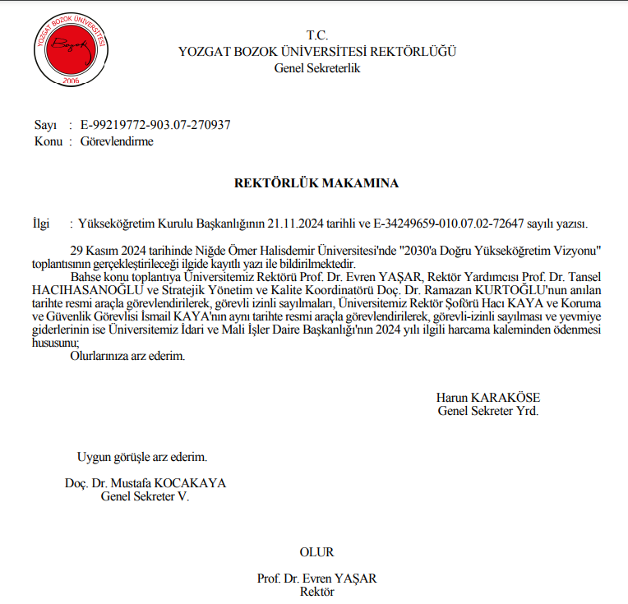
OLUR
Olur alınacak makam, belgenin mahiyetine ve idareye ait İmza veya Yetki Devri Yönergesi’ne uygun olarak belirlenmelidir.
Hitap, oluru veren makama göre belirlenerek “……… MAKAMINA” şeklinde düzenlenmelidir.
Oluru teklif eden birim ile olur alınan makam arasında başka yöneticiler varsa bunlar “Uygun görüşle arz ederim.” ifadesiyle olura katılabilmektedir.
Bu ifade, teklif eden birim yetkilisinin imza bölümü ile “OLUR” ibaresinin bulunduğu bölüm arasına uygun boşluk bırakılarak yazı alanının solunda yer alacak şekilde yazılmalıdır.

Slide 67
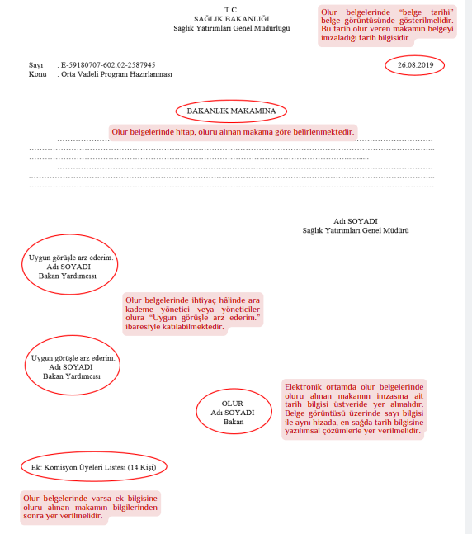
Olur belgesi, oluru alınacak makama hitaben oluşturulduğu için kurum dışına gönderilmek istendiğinde, bir üst yazıya ek yapılarak muhataba iletilmelidir.

Slide 68
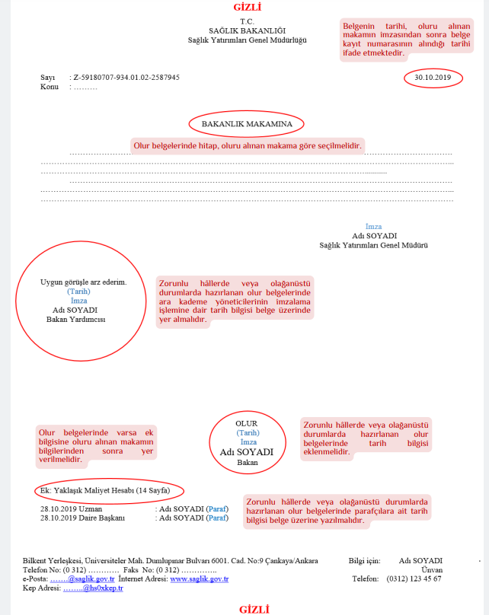

Slide 69
PARAF
Paraf, belgeyi hazırlayan ile belgeyi imzalayacak yetkili makam arasında yer alan sorumluların imza ya da kısa imzalarını ifade etmektedir.
Fiziksel ortamda hazırlanan belgelerde tutulan paraf bilgisi ile belgeyi uygun gören hiyerarşik sorumlular belirtilmektedir.
Dolayısıyla fiziksel ortamda hazırlanan belgeler, oluşturan idarenin paraf bilgisine erişebilmesi amacıyla paraf (dosya) ve dağıtım nüshası olmak üzere 2 nüsha tutulmaktadır.
Elektronik ortamda hazırlanan belgelerin paraf bilgilerine üstveriden erişilebilmesi ve üstveri bilgileri ile belgenin bir bütün olması sebebiyle belgenin tek nüsha olarak üretilmesi uygun olacaktır.
Ancak paraf bilgileri, belgeyi imzalamaya yetkili makamın karar verme sürecinde belgenin geçmişi hakkında bilgi sahibi olmasını sağladığı için önem arz etmektedir.
Bu sebeple EBYS’lerin sistem içinde paraf bilgilerine erişimde kullanıcı dostu süreçler geliştirmeleri ve tek nüsha olarak tutacakları belge üzerinde bulunmaması gereken paraf bilgilerini belge görüntüsünde yazılımsal çözümlerle (açılabilir pencere vb. çözümler) göstermeleri uygun olacaktır.

Slide 70
DOĞRULAMA BİLGİLERİ
Elektronik ortamda hazırlanan belgelerin iç veya dış yazı ayrımı yapılmaksızın tamamında doğrulama kodu olmalıdır.
Elektronik ortamda iletimin mümkün olmadığı durumlarda fiziksel çıktısı gönderilen belgelerin muhatap tarafından kaydedilmeden önce doğrulanması gerekmektedir.
Doğrulama işlemi, Dijital Türkiye (e-Devlet) üzerinden belirtilen belge takip adresi aracılığıyla belgeyi üreten idare, belge sayısı, belge tarihi ve doğrulama kodu veya karekod yer alan bilgiler aracılığıyla yapılmalıdır.
Doğrulaması yapılacak belgenin e-Yazışma Paketinin tamamına e-Devlet üzerinden erişilmelidir.
Doğrulaması yapılacak olan belgenin sisteme kaydedilmeden önce e-Devlet üzerinden e-Yazışma Paketinin indirilip sisteme aktarılması uygun olacaktır.
Böylelikle belgenin elektronik ortamda güvenli elektronik imza ile hazırlanmış aslına erişim sağlanarak belgenin doğrulaması veya doğrudan belgenin aslının sisteme dâhil edilmesi sağlanmış olacaktır.

Slide 71
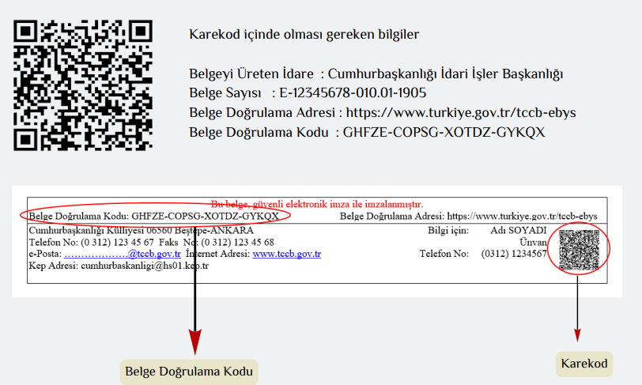

Slide 72
21. İLETİŞİM BİLGİLERİ
İletişim bilgileri alanının sol tarafında (sola yaslı) belgeyi gönderen idarenin adresi, posta kodu, telefon ve faks numarası, e-posta adresi, internet adresi ve kayıtlı elektronik posta (KEP) adresi yer almalıdır.
İletişim bilgileri alanının sağ tarafında (sağa yaslı) ise bilgi alınacak kişinin adı, soyadı, ünvanı ve telefon numarasını içerecek şekilde sayfa sonuna yazılmalıdır.
İhtiyaç halinde birden fazla kişi bilgisine yer verilebilir. İletişim bilgilerinin üst sınırı bir çizgi ile ayrılmalıdır. İletişim bilgilerinin en sağında ise belgenin doğrulama sürecinde kullanılan “karekod” bulunmalıdır.

Slide 73
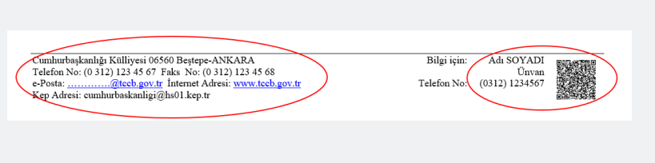

Slide 74
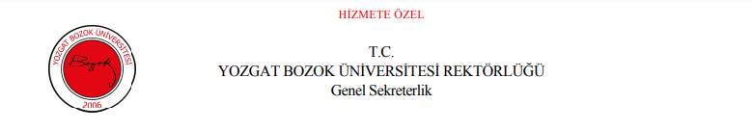
GİZLİLİK DERECELİ BELGELER
“Hizmete Özel” gizlilik derecesi bulunan belgelerin hazırlanması, kaydedilmesi, saklanması, gönderilmesi, alınması ve diğer işlemleri elektronik ortamda gerçekleştirilir.
“Özel” ve üstü gizlilik dereceli belgelerin hazırlanması, kaydedilmesi, saklanması, gönderilmesi, alınması ve diğer işlemler ilgili mevzuatta belirtilen hükümlere uygun olarak fiziksel ortamda gerçekleştirilir.
(3) Belgenin imzacısı olan yetkili makam, belgeye ait gizlilik derecesinin belirlenmesinden sorumludur.

Slide 75
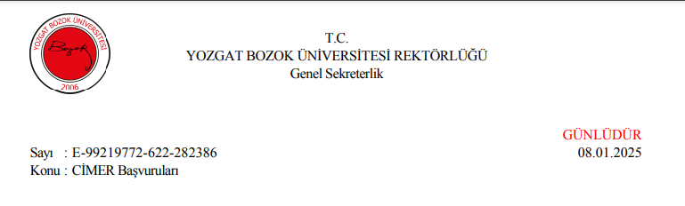
SÜRELİ YAZIŞMALAR
Elektronik ortamda hazırlanan süreli resmî yazışmalarda “ACELE” veya “GÜNLÜDÜR” ibaresine üstveride ve üst yazı alanının sağ üst köşesinde kırmızı renkli olarak yer verilmelidir.
“GÜNLÜDÜR” ibaresi taşıyan belgelere cevap verilmesi gereken süre ya da tarih metin içinde ve ilgili üstveri alanında belirtilmelidir.
“ACELE” ibaresi taşıyan belgeye derhâl ve süratle,
“GÜNLÜDÜR” ibaresi taşıyan belgeye belirtilen süre içinde cevap verilmelidir.

Slide 76
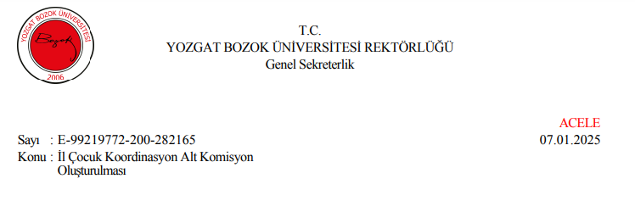
EBYS’ler arasında ortak üstveri ibarelerinin oluşması amacıyla sadece “ACELE” ibaresinin kullanılması uygun olacaktır. Bu sebeple ÇOK ACELE, İVEDİ, ÇOK İVEDİ, ACİL vb. ibarelerin kullanılmaması gerekmektedir.
Olur belgelerinde “ACELE” veya “GÜNLÜDÜR” ibaresinin kullanılmaması gerekmektedir. Olur belgelerinde söz konusu ibarelerin kullanılması durumunda oluru alınacak makama talimat verilmekteymiş gibi bir anlam oluşmaktadır.
“ACELE” ibaresi taşıyan belgelerin içinde veya üstveri alanında süre belirtilmemelidir.
Bu ibareyi taşıyan belgeler mümkün olan en kısa sürede işleme alınmalı ve gereği yapılmalıdır.
Bu kapsamda, belgenin gönderim işlemlerinin hızla gerçekleştirilmesi (KEP, fiziksel ortamda elden veya APS ile gönderim vb.), muhatap idarenin belge kayıt ve havale işlemlerinin de yine hızla gerçekleştirilmesi gerekmektedir

Slide 77
KİŞİYE ÖZEL YAZIŞMALAR
Kişiye Özel, bir gizlilik derecesinden ziyade belgenin ilgilisine teslim edilmesini ve sonrasında yürütülecek süreci ifade eder.
Kişiye Özel belgeler için işlem süreçleri:
“KİŞİYE ÖZEL” ibaresi taşıyan belgelerin zarfı açılmadan zarf üzerinde yer alan bilgiler, yetkili birimce EBYS’ye veya kurumsal belge kayıt sistemine kaydedilmeli ve ilgilisine teslim edilmelidir.
“KİŞİYE ÖZEL” ibaresi taşıyan belge üzerinde yalnızca ilgili kişi tasarruf hakkına sahiptir ve belge, ilgilinin talebi ile EBYS’ye kaydedilmelidir.
“KİŞİYE ÖZEL” ibaresi taşıyan zarfın içindeki belge, ilgilisi talep etmedikçe EBYS’ye kaydedilmemelidir.
“KİŞİYE ÖZEL” ibaresi taşıyan zarfın üzerinde muhatabın belirtilmemesi veya bulunamaması durumunda zarf, ilgili makama teslim edilmelidir.

Slide 78
BELGENİN ÇOĞALTILMASI
Güvenli elektronik imza ile imzalanan belgenin çoğaltılması, yetkilendirilmiş görevliler tarafından çıktı alınarak gerçekleştirilir. Çoğaltılan güvenli elektronik imzalı belgenin doğrulama işlemi, 23 üncü maddenin ikinci fıkrasında belirtildiği şekilde yapılır.
Zorunlu hâllerde veya olağanüstü durumlarda ya da bu Yönetmeliğin yürürlüğe girdiği tarihten önce fiziksel ortamda hazırlanan bir belgeden örnek çıkartılması hâlinde, çoğaltılan belgenin uygun bir yerine “ASLI GİBİDİR” ibaresi konulur ve yetkilendirilmiş görevli tarafından ad, soyad, unvan ve tarih belirtilmek suretiyle imzalanır. Bu şekilde çoğaltılan belge, asıl belge gibi kabul edilir.

Slide 79
BELGENİN ELEKTRONİK ORTAMDA GÖNDERİLMESİ VE ALINMASI
Belgelerin elektronik ortamda muhatabına gönderilmesinden sonra tekrar fiziksel çıktısının gönderilmemesi gerekmektedir.
Bu durum mükerrer kayıtlara yol açmakta ve belgeyi gönderen/alan idarede mükerrer işlemlere sebep olmaktadır.
Fiziksel olarak iletilen belgenin mükerrer olması, muhatap idarede zaman ve iş gücü kaybına neden olmaktadır.
Gönderen idare, KEP delil sorgulama aracılığıyla belgenin muhatabına ulaşıp ulaşmadığı konusunda bilgi alabilmektedir.
Hem elektronik ortamda hem de fiziksel ortamda gönderilen bir belgeyi, yetkili makam hem elektronik imzasıyla hem de el yazısı ile atılan imzayla imzalamaktadır.
Aynı belgenin elektronik ve fiziksel olarak iletilmesi halinde fazladan gönderi masrafı oluşmaktadır.

Slide 80
BELGENİN ELEKTRONİK ORTAMDA GÖNDERİLMESİ VE ALINMASI
İdareye muhatabı olmadığı hâlde güvenli elektronik imza ile imzalanarak elektronik ortamda bir belge gelmesi durumunda aşağıdaki işlemler yapılmalıdır:
Asıl muhatabın açıkça belli olması durumunda, belge asıl muhataba iletilmeli ve gönderen idareye bilgi verilmelidir. Bu durumda belgenin bir kopyası elektronik ortamda muhafaza edilmelidir.
Belgenin muhatabının anlaşılamadığı durumlarda belgeye ait tanımlayıcı bilgilerle birlikte belgenin muhatabı olunmadığı bilgisi, resmî yazıyla gönderen idareye iletilmelidir

Slide 81
İdareye muhatabı olmadığı hâlde fiziksel ortamda belge gelmesi durumunda:
Asıl muhatabı anlaşılamıyorsa belge gönderene iade edilmelidir.
Asıl muhatabın açıkça belli olması durumunda, belgenin bir sureti alınarak aslı muhatabına gönderilmeli ve belgeyi gönderene de bilgi verilmelidir.

Slide 82
Görüş, bilgi ve belge taleplerinde süre
İdare içi ve idare dışı görüş, bilgi ve belge talep yazıları günlü yazılır. İdareler, ilgili mevzuattaki özel hükümler saklı kalmak kaydıyla süre belirtilmeyen belge taleplerini, talebin kendilerine ulaşmasından itibaren en geç beş iş günü; süre belirtilmeyen bilgi ve görüş taleplerini ise talebin kendilerine ulaşmasından itibaren en geç on beş iş günü içinde yerine getirir. Talebin ulaştığı tarih, elektronik ortamda gelen talepler için ilgili yazının EBYS’ye giriş kaydının yapıldığı zamanı; fiziksel ortamda gelen talepler için ise ilgili yazının EBYS’ye veya kurumsal belge kayıt sistemine girdiği zamanı ifade eder.

Slide 83
TEKİT YAZISI
Belgeye süresi içinde cevap verilmemesi durumunda muhataba tekit yazısı yazılabilmektedir.
Tekit yazıları amacı itibarıyla hiyerarşi yönünden alt veya aynı düzey idarelere yazılmalıdır.
Kurumlar hiyerarşi yönünden üst seviyedeki kurumlara tekit yazısı yazmamalıdır.
Tekit yazısında daha önce gönderilen belge ilgi olarak tutulmalıdır.

Slide 84
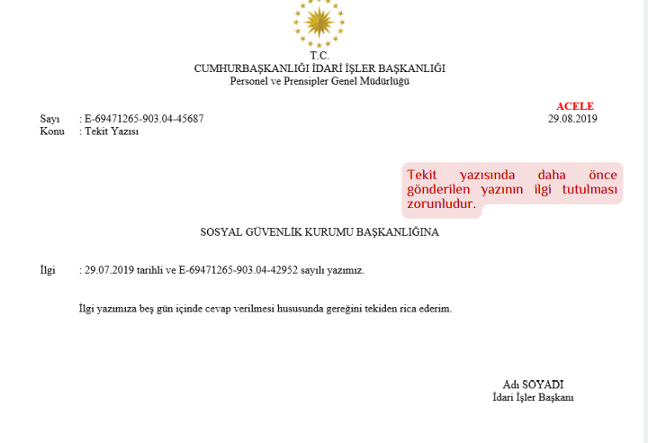

Slide 85
Teşekkürler…

